Slide 1
Обучение и аттестация персонала с помощью LMS "1C:Электронное обучение"

Slide 2
Назначение LMS «1С:Электронное обучение. Корпоративный университет»
Система дистанционного обучения на платформе «1С:Предприятие 8»
Автоматизация электронного и смешанного обучения
Разработка электронных учебных курсов и тестов
Импорт/экспорт электронных курсов в SCORM-2004 и HTML
Гибкая настройка обучения: изучение курсов, выполнение
тестов и электронных контрольных работ, вебинары и аудиторные занятия
Персональная библиотека, учебные форумы, личные сообщения, ручные или автоматические рассылки и новости
Печатные и электронные сертификаты выпускникам
Пин-коды для продажи доступа к дистанционному обучению
Встроенная интеграция с ERP, ЗУП, ЗГУ, ЗУП КОРП, ЗГУ КОРП и c бесплатными вебинарами BigBlueButton
Notes:
Программа предназначена для автоматизации электронного, дистанционного и смешанного обучения персонал. По сути является Системой дистанционного обучения с встроенным конструктором электронных курсов и тестов. Поддерживается общепринятый для таких систем стандарт курсов/тестов СКОРМ-2004. Организуются дистанционные занятия по технологиям электронной учебы и вебинарами
Сделать обучение более эффективным помогает среда общения. Настраиваются правила автоматической выдачи выпускникам персонифицированных электронных сертификатов. Сведения о пользователях, структура предприятия или учреждения штатно загружаются из указанных на слайде конфигураций.

Slide 3
Ключевые преимущества
Для ИТ-службы:
- Реализация на платформе «1С:Предприятие 8»
- Открытый документированный код
- Встроенная интеграция с программами 1С и BugBlueButton
Для служб персонала:
- Доступность создания электронных курсов (в основе Word)
- Привычный пользовательский интерфейс 1С
- Возможность и быстрота доработок
Notes:
Ключевые преимущества обусловлены платформой «1С:Предприятие 8», на которой LMS создана, и уникальной партнерской сетью 1С.
Корпоративный университет – единственная система дистанционного обучения, когда-либо кем-либо реализованная в виде программы "1С:Предприяте 8".

Slide 4
Бесшовная интеграция с «Веб-кабинетом преподавателя и обучающегося»
При совместной работе с программным продуктом
«1С:Электронное обучение. Веб-кабинет преподавателя и обучающегося»
обучающимся и преподавателям
ДОСТУПНО
мобильное обучение на условиях
неограниченной клиентской лицензии!
Установка, настройка и обновление веб-кабинета автоматизированы:
Notes:
Корпоративный университет имеет собственный веб-интерфейс, выпущен он отдельным программным продуктом "1С:Электронное обучение. Веб-кабинет преподавателя и обучающегося». С помощью веб-кабинета обучающиеся и преподаватели получают доступ к электронным курсам/тестам и остальному функционалу Корпоративного университета на условиях неограниченной клиентской лицензии.
Веб-кабинет представляет собой небольшой сайт с адаптивным дизайном, написан на HTML, поставляется с открытым кодом и готовым проектом Angular. Устанавливается он на веб-сервер предприятия. Обучение через веб-кабинет проходят с разных смартфонов, планшетов или компьютеров с помощью браузера. Загрузка каких-либо приложений не требуется. Данных в себе веб-кабинет не хранит, а только отображает их из информационной базы Корпоративного университета. Другими словами, веб-кабинет – это веб-морда Корпоративного университета.
Установка, настройка и обновление веб-кабинета автоматизированы, его самостоятельное внедрение вполне доступно не только партнерам 1С, но и ИТ службе предприятия. Для обслуживания веб-кабинета нужен квалифицированный системный администратор, который хорошо разбирается в используемых веб-серверах и СУБД, имеет навыки веб-программирования.

Slide 5
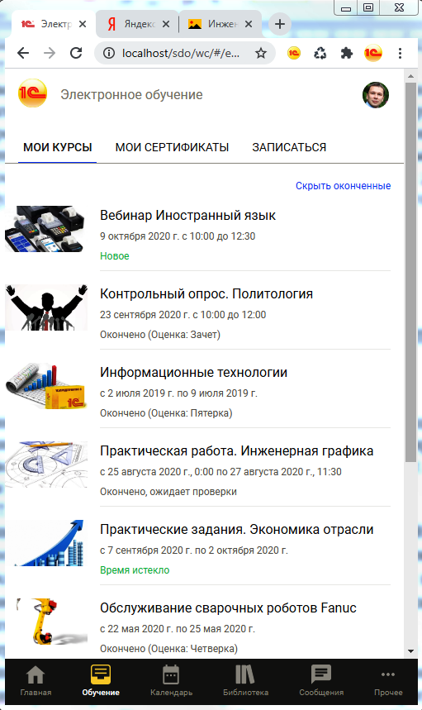
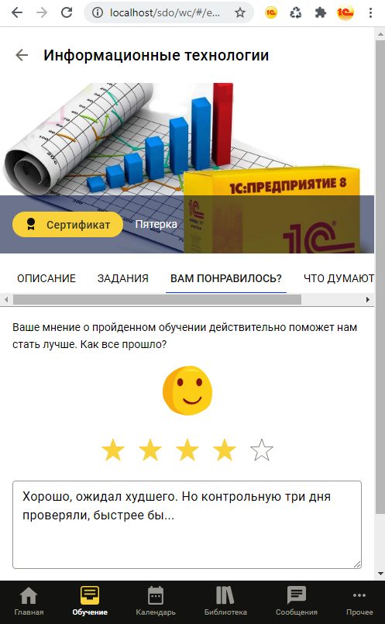
Веб-кабинет сегодня и вскоре
Notes:
Дизайн веб-кабинета достаточно привлекательный, работать в нем удобно с самых разных устройств. Интерфейс интуитивно понятный, учить сотрудников и преподавателей действиям в веб-кабинете не надо. При разработке форм веб-кабинета основное внимание уделяли простоте мобильного обучения, привычности пальцевого ввода и других команд. Так что для дистанционки сотруднику будет достаточно недорогого смартфона и приличного канала интернет.
Веб-кабинет развивается. Сделали новый более наглядный учебный календарь, оценку пройденной учебы выпускниками. Работаем над игрофикацией и новым плеером электронных курсов/тестов.

Slide 6
Технологически современная конфигурация
Разработка фирмы «1С»
Платформы 1С:Предприятие 8.3.17+
БСП 3.1.7, режим совместимости 8.3.17
Регулярные обновления: за 2022 год выпущены 10 новых версий, в 4 из них существенное развитие функциональности
Проектные доработки рекомендуется выполнять по технологии расширений конфигурации
Notes:
Корпоративный университет – конфигурация производства фирмы «1С» с полностью открытым программным кодом и системой лицензирования клиентскими лицензиями на платформу 1С:Предприятие. Конфигурация технологически современна, регулярно обновляется и функционально развивается.

Slide 7
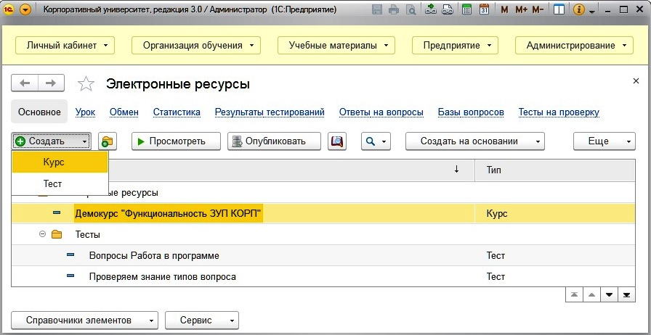
Разработка электронных курсов и тестов
Встроенное средство разработки электронных учебных материалов:
мультимедийных интерактивных учебных курсов,
практикоориентированных тестов.
Notes:
Встроенный конструктор электронных образовательных ресурсов позволяет разработать/доработать свои собственные электронные курсы и многие виды тестов. Загружаются готовые курсы сторонних производителей в стандарте SCORM-2004, в новые курсы включаются фрагменты ранее созданных курсов/тестов и любые файлы.

Slide 8
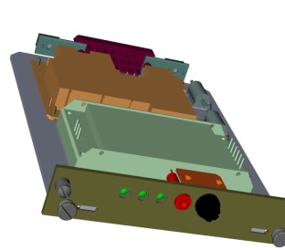
Создание электронного мультимедийного курса
Для создания курса достаточно уметь работать в MS Word!
Средствами Word:
1. Добавляем в текстовые doc файлы картинки, схемы, графики, таблицы, фото
2. Расставляем ссылки на видео, аудио и 3D
3. Расставляем ссылки из одного doc файла на другие doc файлы
Текст, текст, текст,
текст,
текст,
текст,
текст,
текст,
текст..,
Текст, текст, текст,
текст,
текст,
текст,
текст,
текст,
текст..,
Видео и аудио
ролики
3D модели
Любое видео.
mp3 аудио
Текст, текст, текст,
текст,
текст,
текст,
текст,
текст,
текст..,
html файлы
Notes:
Разработка электронных курсов доступна авторам, владеющим компьютером на уровне пользователя. Курсы создаются в привычных методистам файлах MS Word; одной страничке электронного курса соответствует один вордовский файл. На макете страницы курса штатными средствами Ворд размещаются: форматированный текст, формулы, списки, таблицы, картинки; расставляются внутренние и внешние ссылки; прямо в текст вставляются ссылки на аудио и видеоролики в любом формате, которые после загрузки в курс становятся окнами аудио или видео плеера. При просмотре видео его можно развернуть на полный экран, увеличить скорость просмотра. 3D модели в формате WebGL добавляются в курс и показываются в веб-кабинете.
К курсам прикрепляется словарь терминов. Гиперссылки на термины из этого словаря расставляются в курсе автоматически.

Slide 9
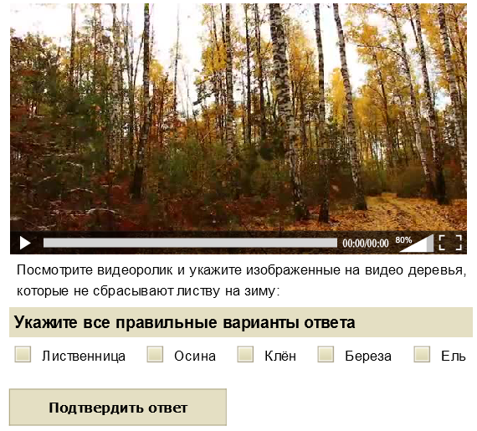
Практикоориентированные тесты
Настройки тестов:
- учебные и контрольные;
- 8 типов вопросов;
- аудио- и видеоролики в вопросах;
- иллюстрации в вопросах, вариантах ответа и комментариях;
- время выполнения, количество вопросов и попыток сдачи;
-
Notes:
Тесты используются в курсах для самопроверки и как аттестационные, создаются на основе 8 типов вопросов. Практикоориентированными они становятся благодаря использованию аудио/видеороликов в формулировках вопросов, картинок в вопросах, вариантах ответа и комментариях к ним. Многочисленные настройки позволяют задать время выполнения, количество вопросов и попыток сдачи; управлять видимостью результатов ответа; назначить вопросам разные веса; составлять тест из определенного количества случайно выбранных вопросов по каждой теме.
Тестами специального назначения проводится анкетирование по итогам учебы. Его сводные итоги доступны в специализированном отчете.
Тесты разрабатываются в LMS или загружаются из Excel по шаблону.

Slide 10
Публикации электронных курсов и тестов
Электронный учебный курс или тест
можно опубликовать в форматах
SCORM либо HTML и использовать:
В любой СДО, поддерживающей SCORM 2004 (1.3);
На любом сайте;
Локально как самоучитель,
открывая HTML выгрузку браузером
без подключения к интернет
Пример HTML выгрузки
Notes:
Разработанные электронные курсы и тесты изучаются в LMS, сохраняются по стандарту СКОРМ-2004 для использования в других Системах дистанционного обучения или публикуются в формате HTML. При такой публикации курсы/тесты становятся обычными папками со стартовым html файлом, который запускается браузером. Запустили – и прямо в окне браузера демонстрируется курс со всеми мультимедиа и тестами. Пример папки показан на слайде. Папку допустимо неограниченно тиражировать и, например, размещать в информационных киосках прямо в цехах в качестве самоучителя для оперативного просмотра по мере надобности или передавать обучающимся сотрудникам на флешке, диске, почтой.

Slide 11
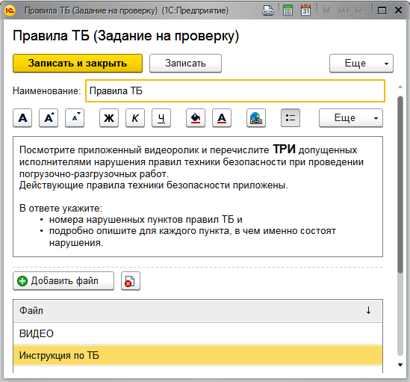
Электронные контрольные работы
Не знал инструкции – изучишь её при выполнении задания
Научишься соотносить требования нормативки с реально наблюдаемым
Обучающийся выполняет долго, а преподаватель проверяет быстро
Notes:
В электронном обучении кроме курсов и тестов используются контрольные работы. Их преподаватель вручную проверит в своем личном кабинете, выставит оценку, напишет комментарий, приложит файл при необходимости. Или вернет на доработку без оценки по одной из причин, перечень которых настраивается. Естественно, все не на бумаге, а электронно.
Есть проектный опыт использования электронных контрольных работ для дистанционного контроля результатов практических занятий. Обучающийся снимает на смартфон фото ключевых этапов практического занятия. Объединяет эти фото в один пдф файл, надписывает, комментирует и высылает на проверку преподавателю. Или записывает звуковой файл своего диалога или выступления и потом высылает на проверку. Аналогично с видео, но тут педагогическая фантазия уже разыгрывается безгранично.
Электронные контрольные работы используются и как обучающий материал. Например, такой, как на слайде. Приводится видеоролик фрагмента производственного процесса и документ, регламентирующий его выполнение. Требуется по видеоролику найти определенное число допущенных нарушений и указать, какие именно пункт инструкции нарушены. Для ответа придется десятки раз проштудировать и осознать инструкцию. А вдобавок научиться соотносить её строгие фразы с реально наблюдаемым на производстве.

Slide 12
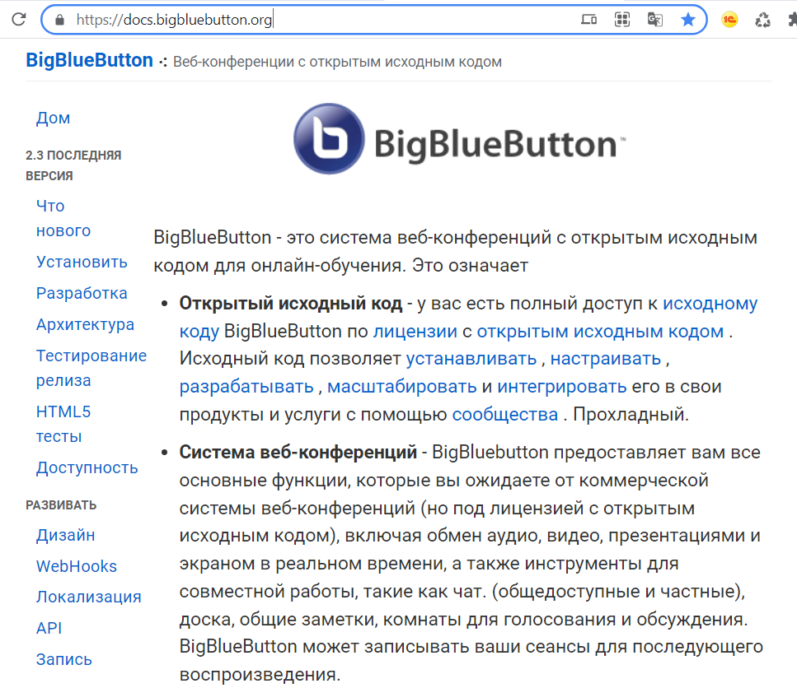
BigBlueButton - программа проведения вебинаров
Имеете право использовать!
Работает, проверено
Свободно распространяется
Открытый исходный код
Русифицирована
Устанавливается на сервер вашей сети
Подробнее на https://docs.bigbluebutton.org/
Notes:
Дистанционное обучение часто проводится с использованием вебинаров. Удобно: для их проведения достаточно преподавателя; не надо готовить электронные курсы и тесты. Чтобы поддержать в Корпоративном университете все технологии дистанционного обучения, недавно интегрировались с BigBlueButton.
Это свободно распространяемая русифицированная программа проведения вебинаров, вроде Линукс. Использование её в государственных информационных системах дозволено, как решения с открытым кодом. Установили программу в свою сеть и можете бесплатно что угодно обсуждать на вебинарах. Информация наружу не выйдет.
Применительно к закрытым сетям нормативка гласит: "Используя ПО с открытым исходным кодом, предприятия имеют возможность провести оценку эффективности реализованных мер по обеспечению безопасности персональных данных и самостоятельно провести испытания по выявлению уязвимостей в программном обеспечении". В общем и в закрытые сети можно устанавливать BigBlueButton, но придется повозиться.

Slide 13
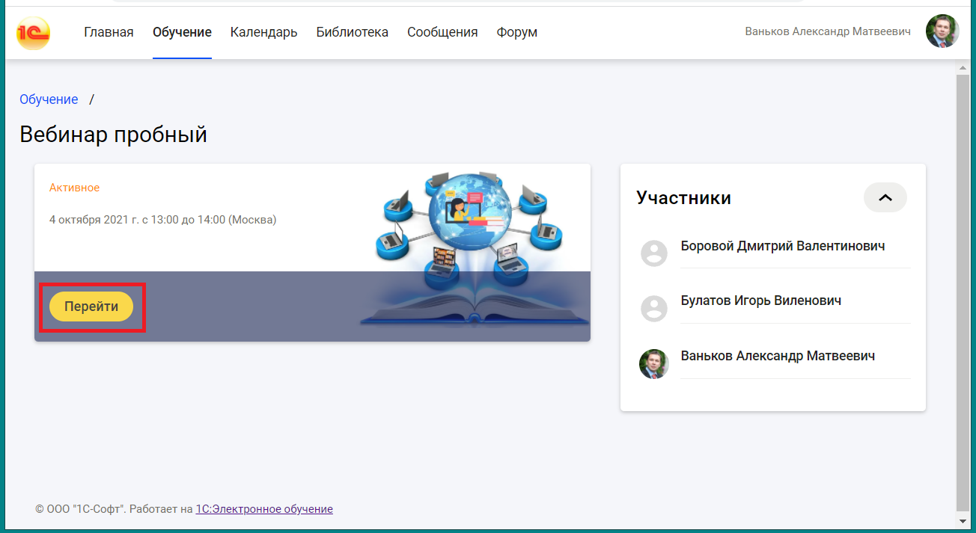
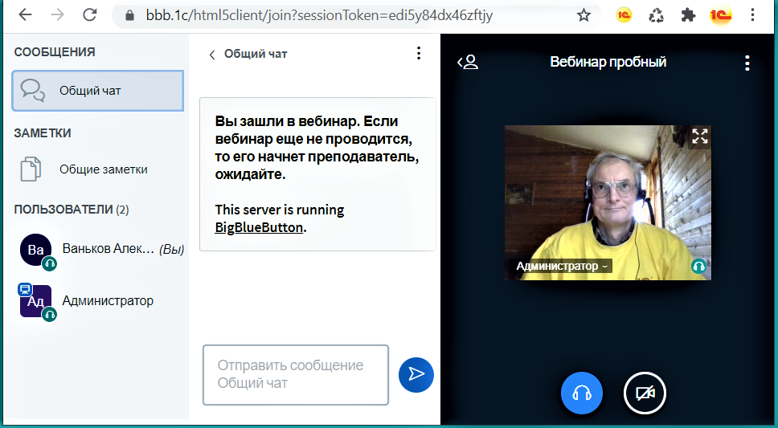
Переход к вебинару из личного кабинета обучающегося
Notes:
В личных кабинетах обучающихся и преподавателей появятся ссылки на вебинары. Переход к ним происходит без дополнительной авторизации. Вебинар создается автоматически при входе в него преподавателя или при входе в него первого обучающегося за некоторое временя до начала вебинара. Аналог в очном обучении - слушатели проходят в аудиторию заблаговременно, а преподаватель входит по звонку.

Slide 14
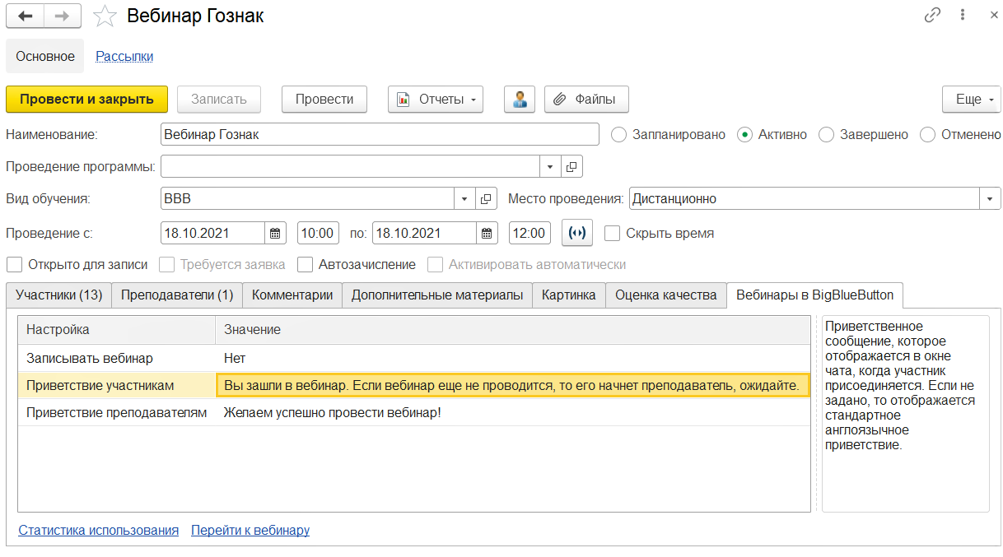
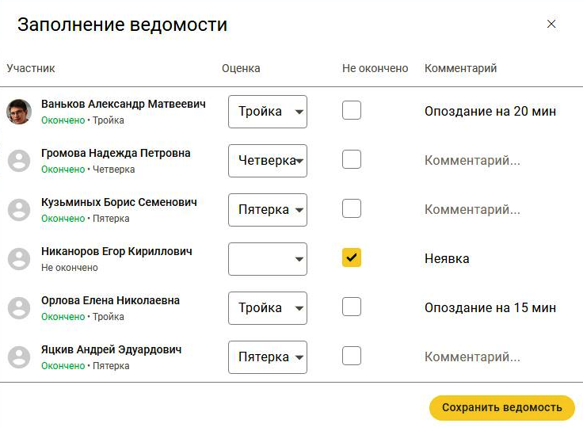
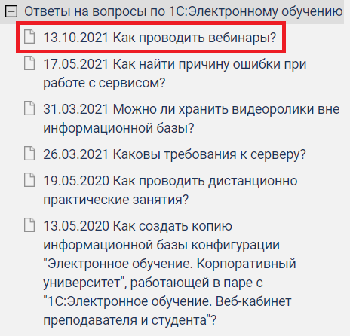
Вебинары: настройки, фиксация итогов
По итогам вебинара преподаватель заполняет Ведомость
Создание и настройки вебинара
Подробнее см. https://its.1c.ru/db/answers1c
Notes:
Соответствующие вебинарам Проведения обучения создаются и настраиваются в Корпоративном университете. По итогам вебинара преподаватель получает отчет со статистикой участия, заполняет ведомость: отмечает присутствовавших, проставляет оценки. Подробнее посмотрите на ИТС, там в свободном доступе вопросы-ответы по "1С:Электронное обучение". Соответствующий ответ недавно обновили.

Slide 15
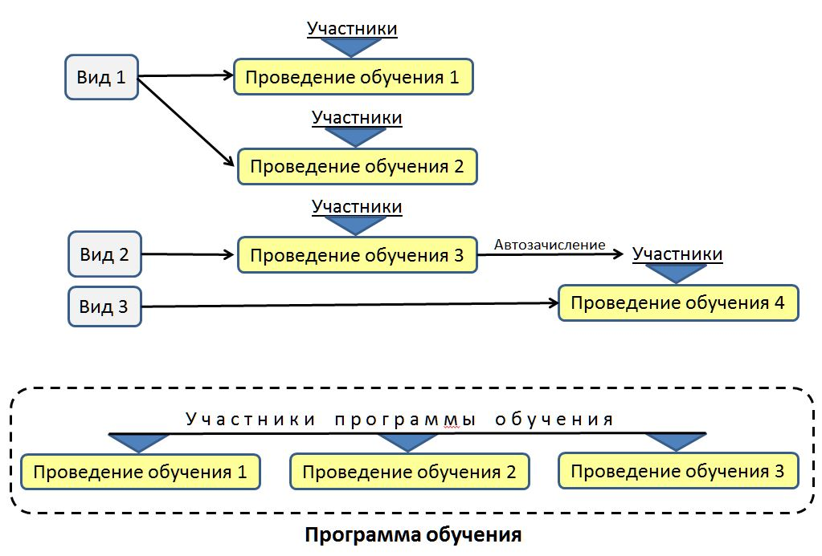
Управление обучением
Notes:
Укрупненная схема настройки обучения показана на слайде. Вначале настраивается вид учебной деятельности. Например, один вид - вебинар или другой - изучение электронного курса с письменным контрольным заданием, которое проверит преподаватель. Проведения обучения привязаны к одному из видов. Они дополнительно характеризуются участниками и преподавателями, временем, определенными курсами/тестами и файлами.
С помощью правил автоматического зачисления Проведения обучений объединяются в цепочки, когда выпускники одного автоматически зачисляются на другое. . С помощью правил автоматического зачисления:
- Проведения обучений объединяются в цепочки, когда выпускники одного, набравшие более скольких-то баллов, автоматически зачисляются на другое. Например, для многоэтапных программ развития кадрового резерва.
- Сотрудники, поступившие на определенную должность или в подразделение компании, будут автоматом зачислены на какие-то учебные курсы или им назначены тесты. Например, инструктажи по охране труда.
Программа обучения позволяет проводить зачисление сразу на несколько Проведений обучения.

Slide 16
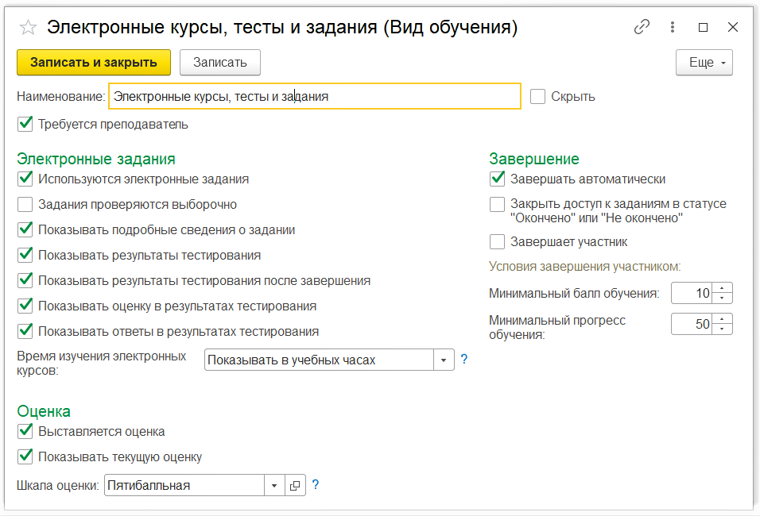
Вид обучения
Notes:
Настройками вида регистрируются занятия по технологиям электронного, дистанционного, аудиторного и смешанного обучения. Определяется, будут ли использоваться электронные курсы, тесты или контрольные работы; выставляется ли по результатам оценка, требуется ли преподаватель. Довольно подробно настраивается процедура завершения учебы, решение о котором может быть принято автоматически, преподавателем или самим сотрудником после достижения им некоторых показателей.
Отдельная группа настроек определяет видимость текущей и итоговой оценки, шкалу оценок.

Slide 17
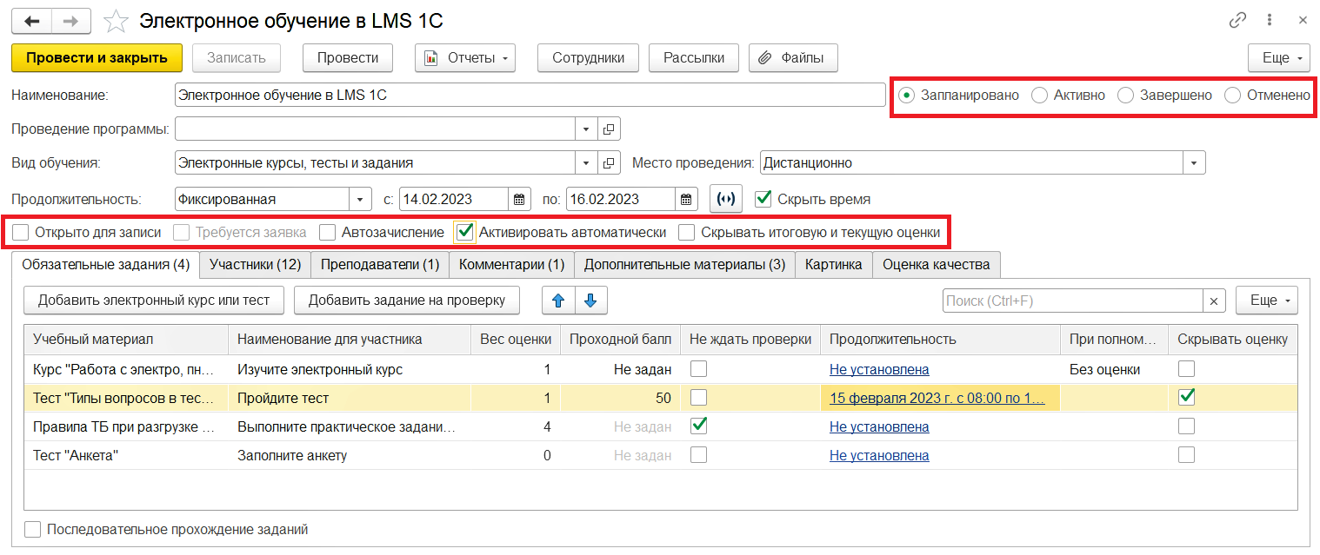
Проведение обучения
Notes:
На основе настроенного Вида создается Проведение обучения, которое может иметь один из четырех статусов: запланировано, активно, завершено, отменено.
Настройки, доступные на этой форме, определяются видом обучения. Для аудиторных занятий появится поле указания аудитории, для электронных – закладка «Обязательные задания».
Обучающиеся указываются на закладке Участники или эта закладка заполняется автоматически при установке одного из выделенных рамкой флажков. На открытые для записи обучения пользователи зачисляются сами, причем не все подряд, а только те, кому данная возможность сделана доступной по должности и другим параметрам. При установке флажка «Требуется заявка» желание работника поучиться рассмотрит менеджер, сможет согласиться или отклонить. Правила автоматического зачисления на обучения включаются соответствующим флажком.
В рамках одного Проведения обучения допустимо изучать сколько угодно курсов, выполнять много тестов и контрольных работ. Последовательно одно за другим или в любом порядке. Настраиваются проходные баллы и веса оценок отдельного задания, они учитываются при расчете итоговой оценки за обучение в целом. Шкала оценок тоже произвольная: пятибалльная, зачет/незачет или иная.

Slide 18
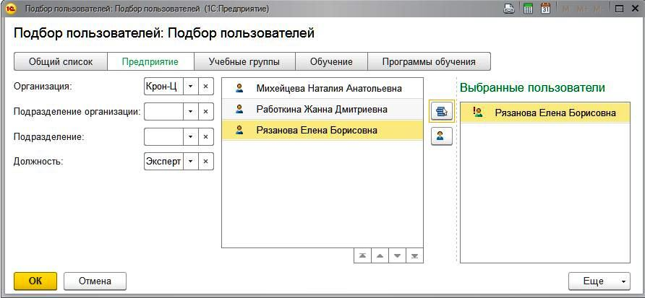
Подбор пользователей
Notes:
Для назначения участников обучения, настройки видимости самозаписи, автоматических рассылок сообщений и во многих других случаях используется универсальный подбор пользователей. На закладках доступны фильтры пользователей по должностям/подразделениям, ранее пройденным обучениям или учебным группам.

Slide 19
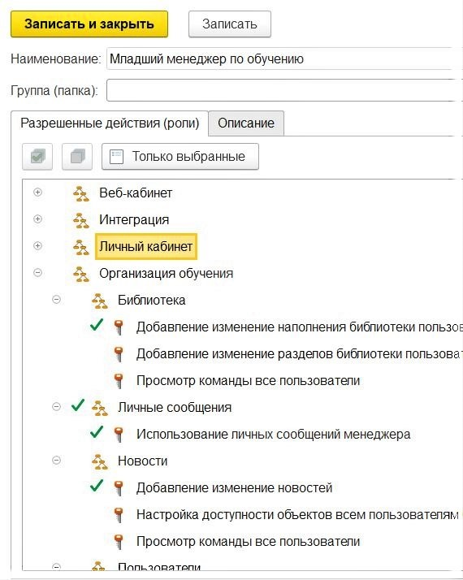
Гибкая настройка прав доступа
Типовые группы доступа:
Обучающийся
Преподаватель
Методист
Администратор обучения
Старший менеджер по обучению
Младший менеджер по обучению
Администратор
Поддерживается разделение доступа к данным
по Организациям или Менеджерам (RLS),
а также создание собственных профилей групп доступа
Notes:
Пользователям гибко настраиваются права доступа. Есть семь типовых ролей: Обучающийся, Преподаватель, Методист, Администратор обучения, Старший и младший менеджер по обучению и Администратор. На их основе создаются другие роли, нужные при использовании программы. Отдельному пользователю допустимо назначать несколько ролей.
Если ответственность учебных менеджеров разграничена каким-то способом, например, по типам образовательных программ или отдельным организациям, то есть возможность разделить менеджерам доступ к данным. Они будут видеть в LMS только "своих" сотрудников и "свои" обучения.

Slide 20
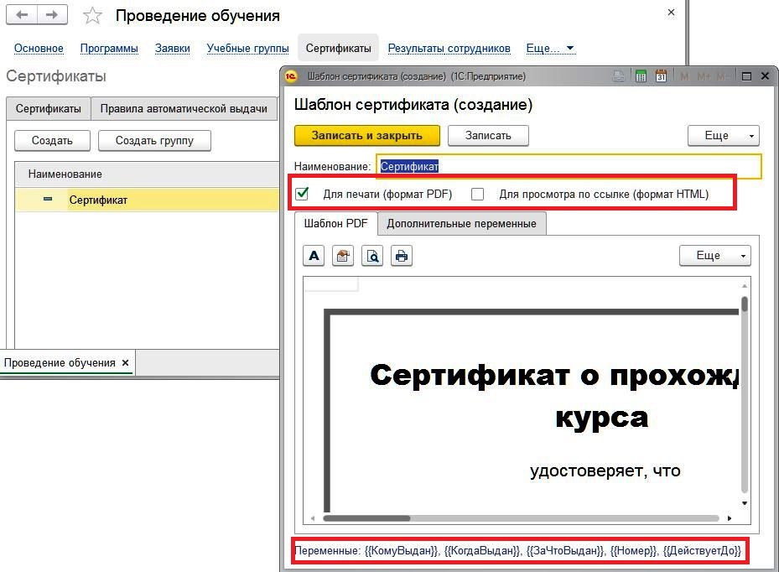
Сертификаты выпускникам
Notes:
Электронные персонифицированные сертификаты на фирменных бланках предприятия автоматически выдаются выпускникам для просмотра по уникальной интернет-ссылке или в pdf , чтобы можно было распечатать. Шаблоны их любые (загружаете шаблон самостоятельно или с помощью партнеров 1С), для персонификации используются переменные, ведется нумерация сертификатов, указывается срок действия в зависимости от даты выдачи

Slide 21
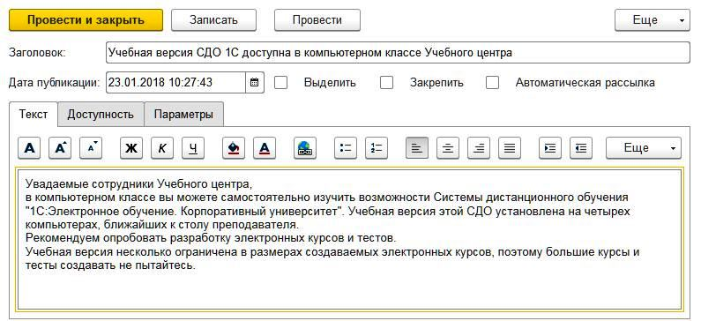
Новости
Notes:
Обучение поддерживается достаточно традиционным набором сервисов. Это новости, видимость их настраивается: всем или только некоторым по должностям, подразделениям, учебным группам. Публикация новостей опционально сопровождается рассылкой сообщений на электронную почту сотрудников.

Slide 22
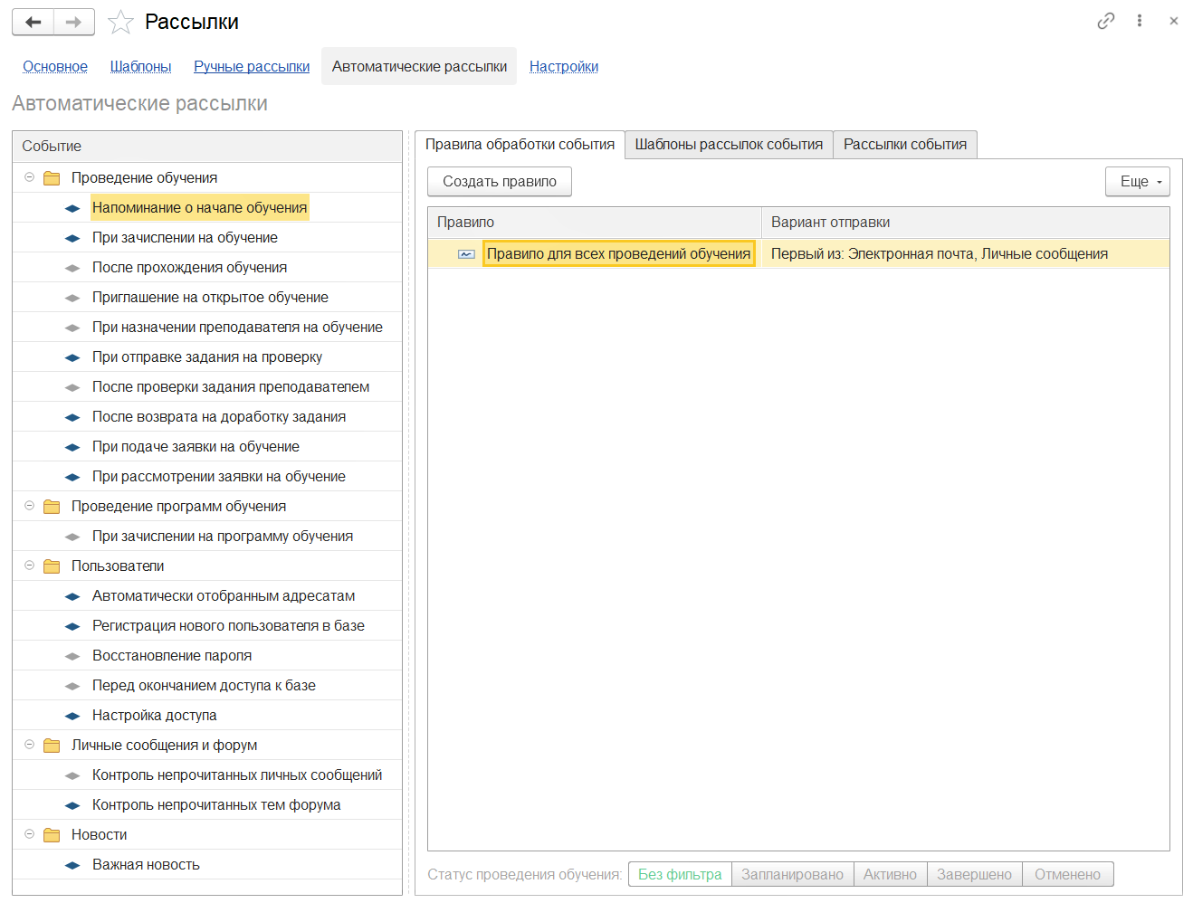
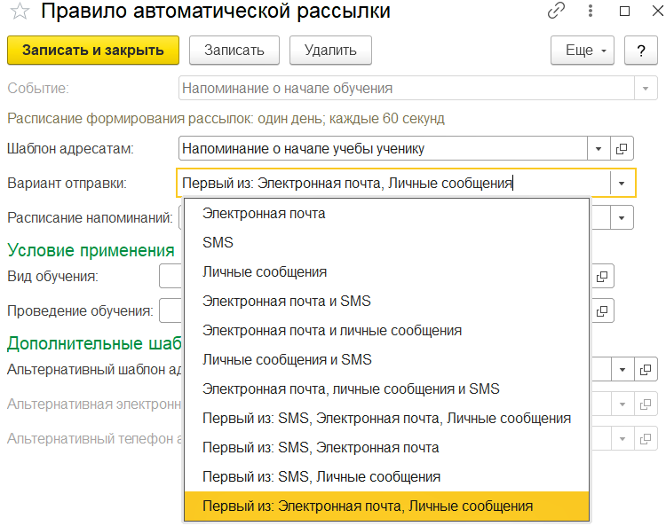
Рассылки сообщений
Notes:
Встроенная система личных сообщений позволяет не только вручную отправлять сообщения пользователям , но и производить массовые рассылки персонифицированных сообщений по заранее заданным шаблонам. Выбирается способ доставки сообщений между электронной почтой, СМС или встроенной системой. Существенно упростит работу менеджеров автоматическая рассылка таких сообщений при наступлении определенных событий, показанных в левой части слайда. Например, при зачислении, отставании от графика или после выпуска.

Slide 23
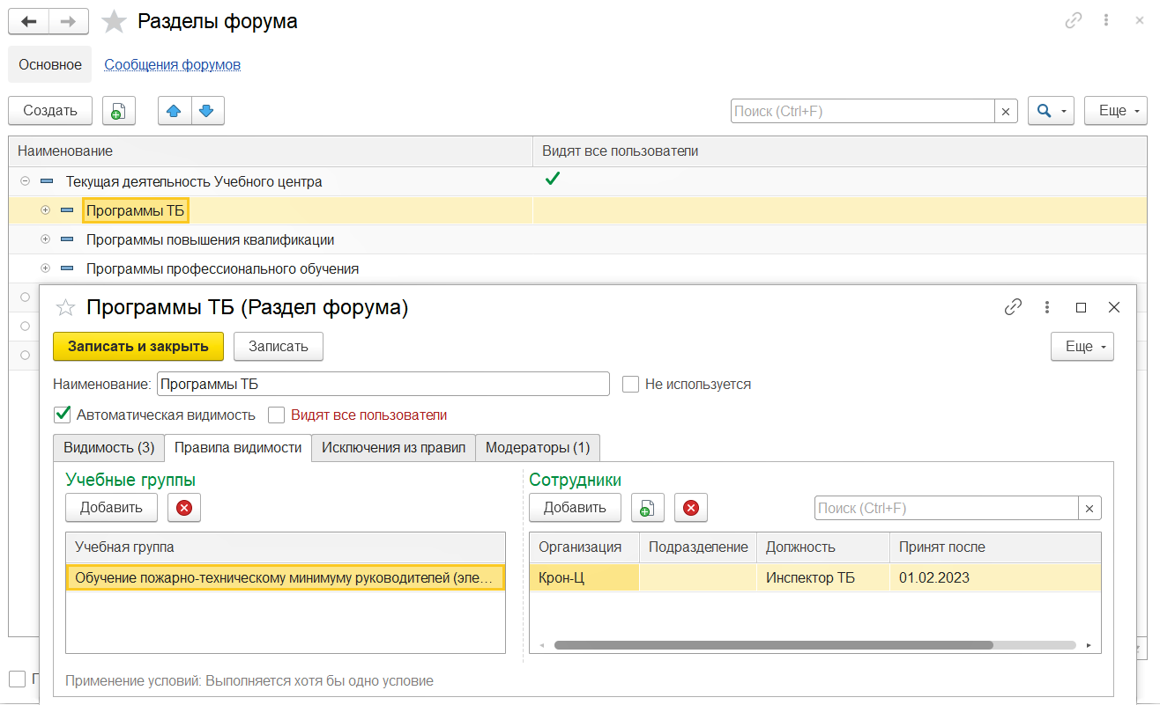
Учебные форумы
Notes:
Учебные форумы настраиваются по видимости: всем или некоторым пользователям. Назначается модератор, который имеет право изменять сообщения в определенном разделе форума.

Slide 24
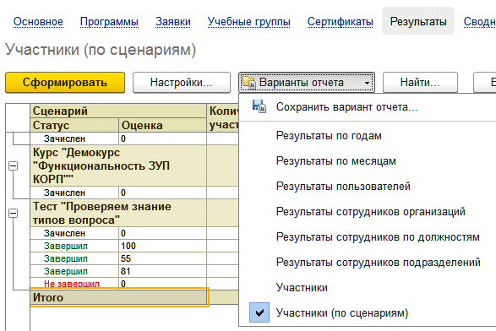
Отчеты
Notes:
Некоторые отчеты (более пяти десятков) включены в типовую конфигурацию. Универсальный для конфигураций 1С конструктор отчетов позволяет настраивать отчеты по любой сохраненной в LNS информации в любом разрезе и разных визуальных формах. А информации этой много: сохраняются сведения о работе каждого обучающегося с каждой страницей электронного курса, каждым тестовым вопросом.

Slide 25
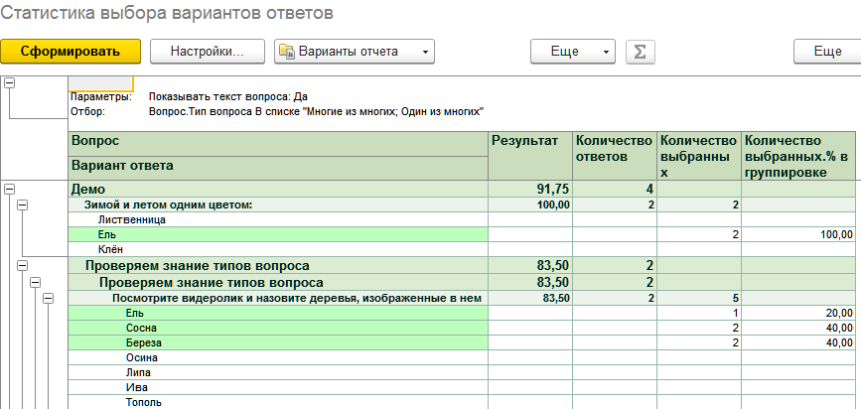
Оценка удачности тестовых вопросов
Notes:
Например, можно оценить удачность тестовых вопросов и вариантов ответа к ним с помощью специального отчета. Какой вопрос слишком легкий, какой слишком сложный. Какой дистрактор (вариант неправильного ответа) слишком очевидно ложный, а какой правильный вариант ответа слишком очевидно правильный.

Slide 26
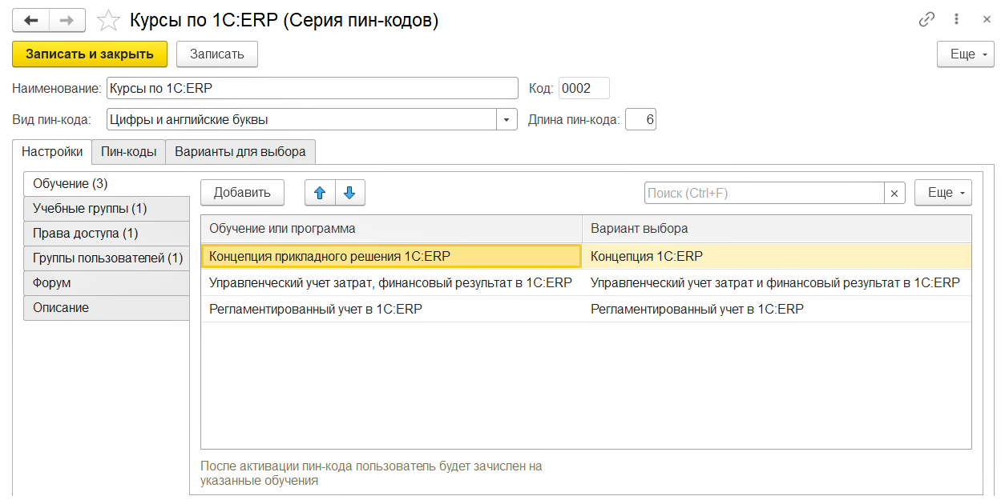
Пин-коды для продажи доступа к обучению
Notes:
Для продаж доступа к дистанционному корпоративному обучению используются пин-коды. Их кто угодно покупает, например, в интернет-магазине, куда их сдадут для розничных продаж. Или определенное число пин-кодов выдают сторонней организации, которая заключила с предприятием договор на повышение квалификации своих специалистов.
Данная функциональность востребована предприятиями, которые хотят зарабатывать дополнительные средства за счет обучений/аттестаций сторонних слушателей.

Slide 27
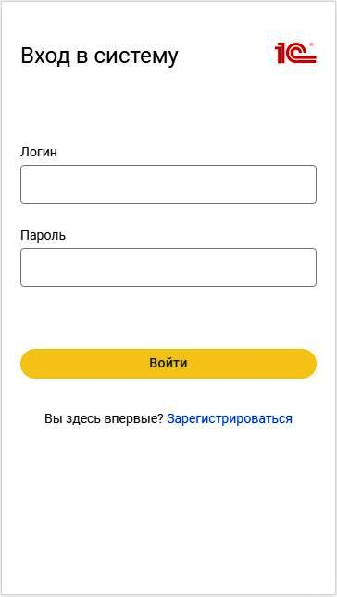
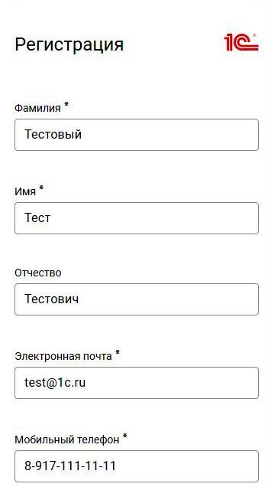
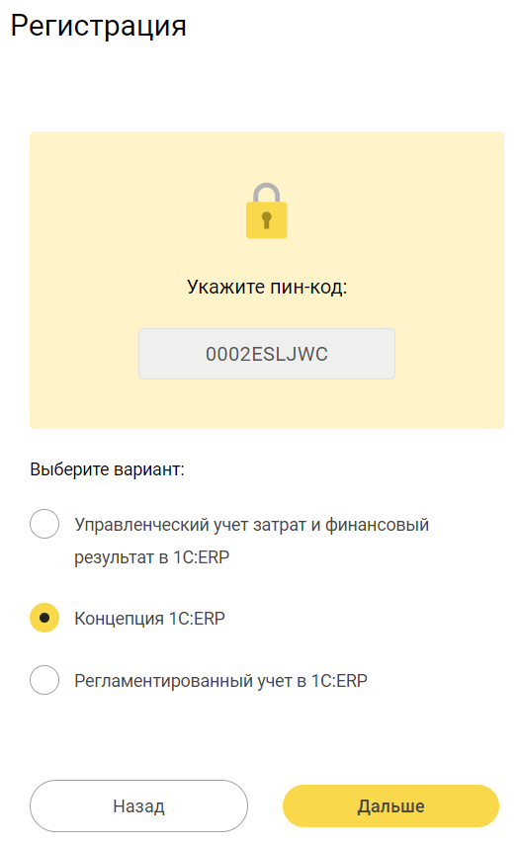
Регистрация нового слушателя через веб-кабинет
Notes:
Сторонний слушатель самостоятельно указывает данные о себе на настраиваемой форме регистрации, активирует пин-код, выбирает вариант учебы (если они заданы), получает права доступа в Корпоративный университет и настройки аутентификации, сразу зачисляется на учебу, которая зашифрована в пин-коде.

Slide 28
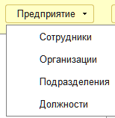
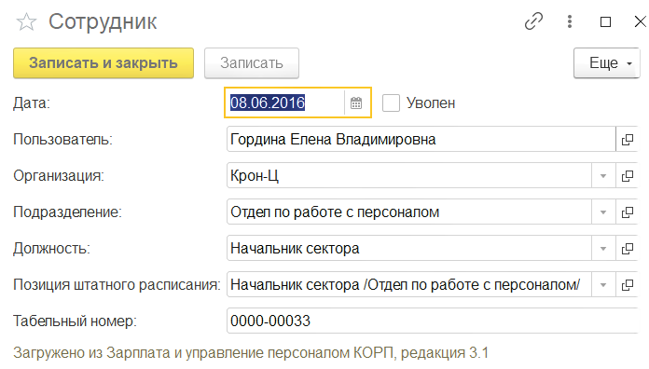
Загрузка структуры предприятия и сотрудников
Notes:
Данные о структуре предприятия, списки сотрудников и их должностей, состояния сотрудников по возможности учиться могут быть загружены из внешних файлов или введены непосредственно в Корпоративном университете. Но рациональнее загружать их и периодически обновлять из конфигураций 1С:Зарплата и управление персоналом, 1С:ERP Управление предприятием, 1С:Зарплата и кадры государственного учреждения.

Slide 29
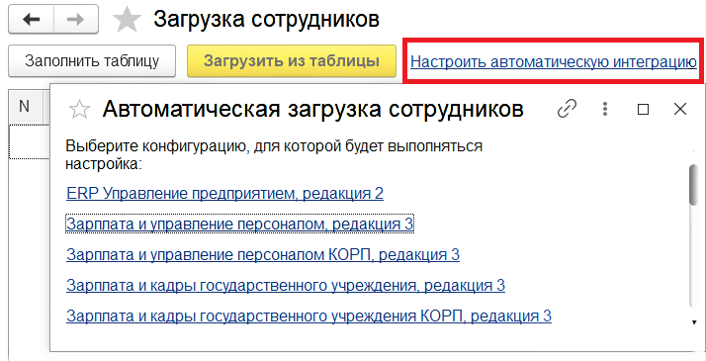
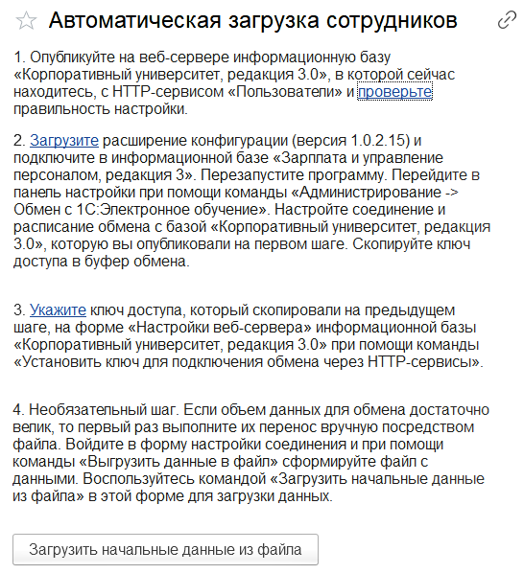
Загрузка сотрудников из 1С:ERP, 1С:ЗУП, 1С:ЗГУ
Notes:
Автоматическая интеграция с 1С:ERP, 1С:ЗУП, 1С:ЗГУ настраивается из Корпоративного университета и включает шаги, показаные на слайде. Расширение конфигураций 1С:ERP, 1С:ЗУП, 1С:ЗГУ входят в поставку Корпоративного университета. Инициатором передачи данных выступает одна из указанных выше конфигураций. Именно в ней определяется расписание обмена и генерируется ключ доступа. Затем администратор переносит ключ в настройки веб-сервера Корпоративного университета.
Объемные начальные кадровые данные загружаются в LMS посредством файла, см. шаг 4 на скриншоте.

Slide 30
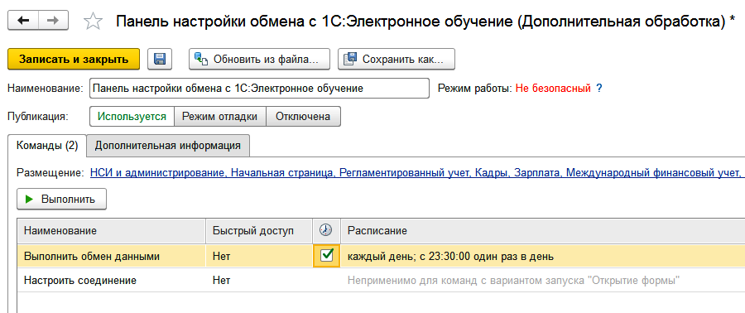
Настройка расписания загрузки
Notes:
Расписание обмена штатно настраивается из 1С:ERP, 1С:ЗУП, 1С:ЗГУ на специальной форме, ссылка на неё добавится в раздел «Администрирование» или «НСИ и администрирование» в результате действия упомянутых расширений конфигураций.

Slide 31
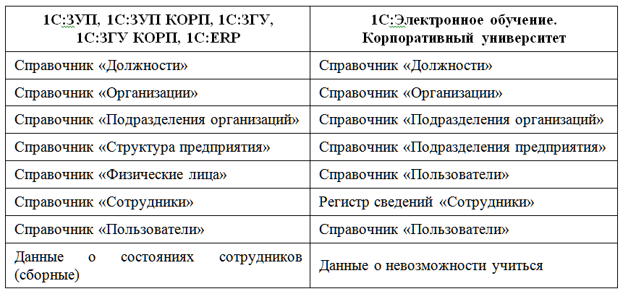
Загружаемые данные
Notes:
Из 1С:ERP, 1С:ЗУП, 1С:ЗГУ загружаются данные, указанные в таблице. Повторная загрузка не приведет к дублированию и удалению ранее загруженных данных, они только обновятся. Уволенные сотрудники потеряют доступ к обучению, соответствующим им пользователям Корпоративного университета автоматически будет установлен флажок «Недействителен».
В результате интеграции с 1С:ERP, 1С:ЗУП, 1С:ЗГУ учебный центр предприятия сможет оперировать в Корпоративном университете всегда актуальными данными о сотрудниках, структуре предприятия; назначать обучения/аттестации в зависимости от должности или подразделения. А когда обучение создается, проверить, все ли назначенные на него сотрудники смогут учиться в необходимые даты.

Slide 32
Интеграция настроек обучения с ЗУП/ЗГУ КОРП
Расширения
конфигурации
Донастройка
«Проведения
обучения»
Корпоративный
университет
Менеджер
учебного
центра
«Обучение
сотрудников»
ЗУП КОРП
Расширения
конфигурации
Веб-кабинет
Обучающийся
сотрудник
Личный кабинет
самообслуживания
ЗУП КОРП
Преподаватель
32
Notes:
Если на предприятии используется функциональность управления обучением сотрудников 1С:ЗУП КОРП или 1С:ЗГУ КОРП, то в этих конфигурациях планируется обучение и аттестация, учитываются затраты на них, контролируется выполнение плана обучения/развития; определяется, кто из сотрудников в какие сроки должен пройти то или иное обучение или аттестацию.
Корпоративный университет с помощью второго расширения конфигурации получает из ЗУП/ЗГУ КОРП сведения, необходимые для автоматического создания обучений сотрудников.
На схеме предполагается, что все сотрудники являются пользователями ЗУП/ЗГУ КОРП и имеют доступ в личный кабинет самообслуживания. В кабинете самообслуживания ЗУП/ЗГУ КОРП сотрудник может посмотреть начисленную ему зарплату, написать заявление на отпуск и много еще что сделать. С помощью расширения конфигурации к его возможностям добавляется автоматический переход в веб-кабинет, где сотрудник проходит обучение или аттестацию на условиях неограниченной клиентской лицензии. Отметим, что при переходе в веб-кабинет автоматически закрывается сеанс работы сотрудника с ЗУП/ЗГУ КОРП и высвобождается клиентская лицензия «1С:Предприятие 8».
Когда сотрудник в веб-кабинете завершит обучение, то в ЗУП/ЗГУ КОРП будет передана итоговая оценка.
Если предприятие не использует личный кабинет самообслуживания ЗУП/ЗГУ КОРП, то сотрудники для обучения и аттестации входят в веб-кабинет по автоматически высланным им адресу, логину и паролю.

Slide 33
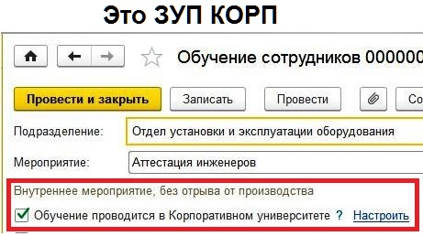
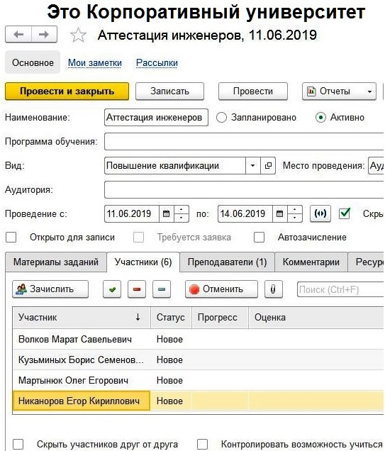
Настройка внутренних обучений в ЗУП КОРП, а потом в Корпоративном университете
Notes:
Название обучения, список аттестуемых сотрудников, преподаватель, сроки, шкала оценок, созданные в ЗУП/ЗГУ КОРП, автоматически переносятся в Проведение обучения Корпоративного университета. В Корпоративном университете обучение донастраивается: уточняются настройки Вида, определяются обязательные задания, дополнительные учебные материалы , заполняются описания обучения, в качестве зрительного якоря прикладывается иллюстрация и т.д.
Оценки, полученные сотрудниками в ходе учебы в LMS, передаются обратно в ЗУП/ЗГУ КОРП.

Slide 34
Настройка обучения в Корпоративном университете
Расширения
конфигурации
Создание
и настройка
«Проведения
обучения»
Корпоративный
университет
ЗУП/ЗГУ КОРП
Менеджер учебного центра
Веб-кабинет
Обучающийся
сотрудник
Преподаватель
34
Notes:
Но ЗУП/ЗГУ КОРП – это зарплатная программа. Корпоративная политика информационной безопасности иногда исключает возможность доступа линейных сотрудников в информационную базу зарплатной программы. Также не всегда используется подсистема обучения ЗУП/ЗГУ КОРП. На слайде предлагается схема автоматизации внутреннего обучения и для такого случая.
С помощью расширения конфигурации из ЗУП/ЗГУ КОРП передаются в Корпоративный университет и периодически обновляются данные о структуре предприятия, списки сотрудников и их состояния по возможности учиться. Менеджер учебного центра работает в Корпоративном университете. Он использует полученные из ЗУП/ЗГУ КОРП данные для создания Проведений обучений сотрудников, настройки прав пользователей, рассылок сообщений, доступа к учебным форумам.
Обучающиеся сотрудники и преподаватели заходят непосредственно в веб-кабинет, минуя ЗУП/ЗГУ КОРП, по автоматически передаваемым им на личную почту ссылке, логину и паролю.

Slide 35
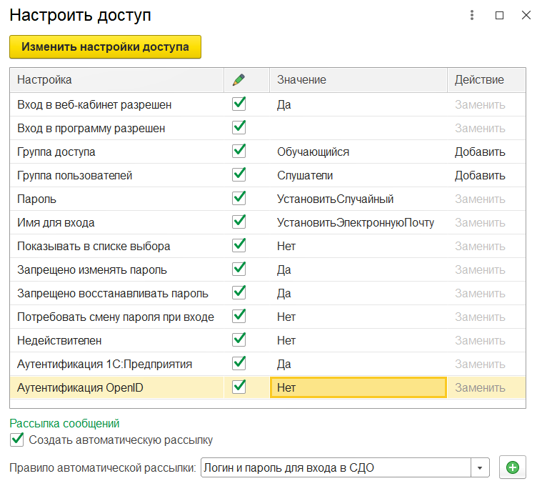
Настройка доступа пользователей
Notes:
Загруженные сотрудники становятся пользователями Корпоративного университета. Есть возможность им массово настроить доступ в программу, установить логин/пароль и сразу сообщить его рассылкой на личную электронную почту или отправить SMS-сообщение.

Slide 36
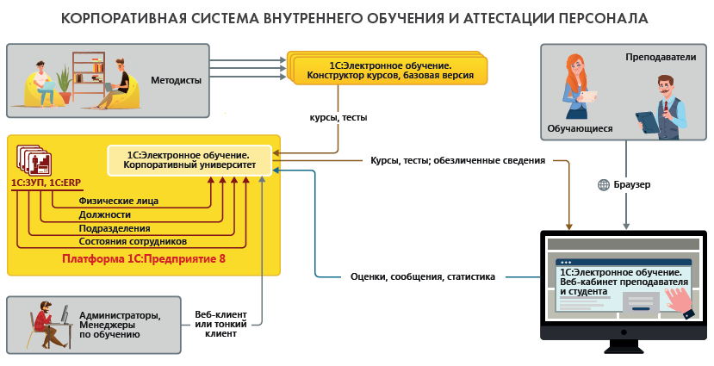
Автоматизация обучения персонала
Notes:
На основе Корпоративного университета строится показанная на слайде корпоративная система управления обучением.
Чтобы сделать работу методистов более удобной, вне корпоративной сети, для установки на их личный компьютер рекомендуется Конструктор курсов базовый. С его помощью методист разрабатывает электронные курсы/тесты дома, на даче, а потом выгружает их и передает для загрузки в Корпоративный университет.
Обучающиеся сотрудники и преподаватели могут работать с Корпоративным университетом веб-клиентом. Но если одновременно учатся более 300 человек или требуется обеспечить надежное мобильное обучение, то для работы с Корпоративным университетом рекомендуется использовать программный продукт «Веб-кабинет преподавателя и студента» с неограниченной клиентской лицензией в комплекте поставки.

Slide 37
Автоматизация корпоративного учебного центра
Внешние слушатели саморегистрация по пин-коду
Преподаватели и обучающиеся
Браузер
Браузер
Веб-интерфейс LMS "1С:Электронное обучение. Веб-кабинет – преподавателя и студента"
Данные новых сотрудников, изучения электронных курсов, выполнения тестов и контрольных работ; сообщения
Электронные курс и контрольные работы, тесты, успеваемость, сообщения, новости
Excel cписки обучающихся сотрудников внешних организаций
База 1С:ЗУП КОРП основного предприятия
Физические лица, должности, подразделения, состояния сотрудников
Заявки на внутреннее обучение
1С:Управление учебным центром
Дистанционные курсы: наименование, обучающиеся, преподаватели, срок обучения
Оценки за электронные курсы, тесты и контрольные работы
Внешние слушатели, зачисленные после саморегистрации
LMS "1С:Электронное обучение. Корпоративный университет"
Платформа 1С:Предприятие 8
Notes:
Автоматизированная система корпоративного учебного центра, имеющего лицензию на образовательную деятельность и потому использующего программу автоматизации повседневной деятельности "1С:Управление учебным центром", имеет два контура. В закрытом контуре, показанном на желтой плашке, работают относительно немногие:
- пользователи ЗУП КОРП. Это расчетчики зарплаты, кадровики.
- пользователи программы автоматизации текущей деятельности учебного центра "1С:Управление учебным центром". Это штатные сотрудники учебного центра - менеджеры в основном.
- пользователи LMS 1С:Электронное обучение. Это системный администратор, учебные администраторы, методисты.
Почему контур на желтой плашке называем закрытым? Потому, что данные в нем хранятся с помощью платформы 1С:Предприятие и СУБД столь же надежно, как и денежные расчеты. Платформа 1С она как сейф, который одинаково надежно хранит пачки денег и обычную книжку. Есть специальная версия платформы, она называется защищенный программный комплекс 1С:Предприятие 8.3z. Это обычная версия платформы, но сертифицированная ФСТЭК на отсутствие недекларируемых возможностей и несанкционированного доступа к данным. В программах 1С, развернутых на сертифицированной версии платформы, допустимо хранить, накапливать и обрабатывать данные со служебной тайной, ДСП уровня.
На желтой плашке показан штатный обмен данными между тремя программами 1С. Поясним его.
В ЗУП КОРП ведется и актуализируется кадровый состав основного предприятия: сотрудники, организации, подразделения и должности. Эти данные передаются в Управление учебным центром и LMS; периодически актуализируются при очередном обмене. Таким образом в Управлении учебным центром и LMS поддерживается актуальный состав сотрудников и структура предприятия
В ЗУП КОРП могут формироваться заявки на внутреннее обучение штатных сотрудников. Они передаются в Управление учебным центром, где менеджеры по этим заявкам формируют учебные группы и назначают даты учебы.
В Управлении учебным центром создаются очные и онлайн курсы. Если курс создан как онлайн, то сведения о нем передаются в LMS. Передается название курса, даты его проведения, состав обучающихся и преподаватель. По этим данным в LMS создается проведение электронного обучения, определяется, какие электронные курсы, тесты, контрольные работы надо выполнить и в каком порядке. Оценки, полученные за курсы, тесты и контрольные работы, передаются из LMS в Управление учебным центром. Таким образом в Управлении учебным центром аккумулируются данные о всех курсах: очных и онлайн.
Открытый в интернет контур показан на синей плашке и основан на Веб-кабинете преподавателя и студента. В веб-кабинете обучающиеся и преподаватели видят с любых личных или корпоративных электронных устройств все, что им потребуется для эффективной онлайн учебы. Никаких программ или приложений на электронные устройства устанавливать не надо, используется штатный браузер и только. Данные об изучении курсов и тестов, сообщения, написанные в веб-кабинете, передаются в LMS.
Для организации обучения внешних слушателей доступны два варианта.
1. Списки сотрудников внешних организаций по шаблону иксель загружаются в Управление учебным центром. Из них формируются учебные группы. Если курс онлайн, то данные о внешних слушателях передаются в LMS.
2. На каких-то условиях выдаете или продаете пин-коды доступа к вашему корпоративному обучению. Внешний слушатель заходит в веб-кабинет, проходит регистрацию, придумывает себе логин и пароль, активирует пин-код. И сразу зачисляется на учебу, зашифрованную в активированном пин-коде, получает доступ к разделам форума, библиотеки, зачисляется в учебную группу. Данные о таких внешних слушателях, прошедших саморегистрацию, передаются из LMS в Управление учебным центром.

Slide 38
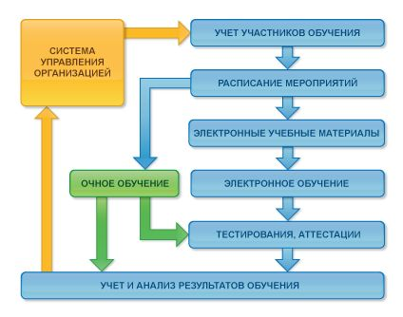
Автоматизируемые процессы
Подбор
Адаптация
Обучение
Кадровый
резерв
Notes:
Корпоративная система управления обучением позволяет автоматизировать процессы подбора кадров, подготовку и инструктажи новых сотрудников, реализовать внутреннее обучение в соответствии с Индивидуальными планами развития, готовить кадровый резерв.

Slide 39
Вариант архитектуры информационной системы
Взаимная интеграция без повторной авторизации
Тонкий клиент
Тонкий клиент
Веб-кабинет
Веб-сервер
Общий каталог
для курсов
и тестов
Внешний
видео
сервер
Кластер серверов
Кластер серверов
Информационная база
ERP, ЗУП или ЗГУ
Информационная база
Корпоративного университета
СУБД
СУБД
Notes:
Рассмотрим вариант архитектуры информационной системы.
Для информационных баз ERP, ЗУП или ЗГУ и Корпоративного университета создаются отдельные кластеры серверов 1С с отдельными СУБД. Информационная база Корпоративного университета публикуется на веб-сервере, а информационная база ERP, ЗУП или ЗГУ – не публикуется. Действие расширения конфигурации показано синей пунктирной линией, веб-сервер используется как шлюз для переноса данных.
Электронные курсы и тесты хранятся в информационной базе Корпоративного университета. Но для целей раздачи доступа к ним публикуются в общем каталоге, к которому имеет доступ веб-сервер. Сотрудникам, изучающим курсы и выполняющим тесты, они демонстрируются не из информационной базы Корпоративного университета, а с веб-сервера. В информационной базе 1С сохраняется только статистика работы сотрудника с каждой страницей курса или теста. Таким образом существенно снижается нагрузка на 1С при одновременном электронном обучении тысяч сотрудников.
Основной объем информационной базы Корпоративного университета занимают видеоролики электронных курсов и тестов. Чтобы уменьшить объем информационной базы, используется хранение видеороликов на внешнем видеосервере, способном решать задачи массовой раздачи видео. Видеосервер может быть корпоративным или арендованным облачным либо используется публичный международный сервис (как ютьюб). Если видеосервер не используется, то с помощью специальной настройки видеоролики переносятся из информационной базы в том на сетевом диске.

Slide 40
Внедрения, требования к серверам
https://its.1c.ru/db/answers1c
Notes:
Корпоративный университет с веб-кабинетом внедрен и активно используется в корпоративных учебных центрах ГазпромНефть, Полиметалл, УГМК, торговой сети Мария-Ра, авиакомпании Аврора, ФКП Аэропорты севера, завода Белла, Калужского электро-механического завода и др.
Требования к серверам описаны в ответе на соответствующий вопрос, он в открытом доступе на 1С:ИТС, интернет-ссылка на слайде.

Slide 41
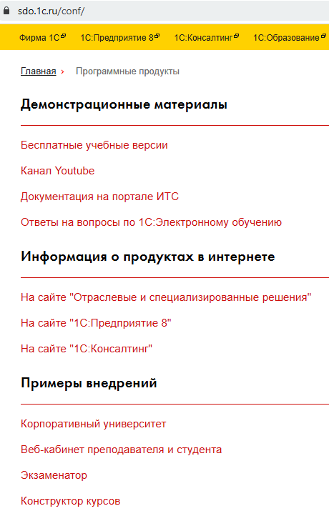
Ознакомиться легко: все ссылки на SDO.1C.RU
1С:Электронное обучение. LMS Корпоративный университет+Веб-кабинет преподавателя и обучающегося (до 100 пользователей) | 200 000 руб.
1С:Электронное обучение. LMS Корпоративный университет+Веб-кабинет преподавателя и обучающегося (до 300 пользователей) | 400 000 руб.
1С:Электронное обучение. LMS Корпоративный университет+Веб-кабинет преподавателя и обучающегося (количество обучающихся и преподавателей не ограничено) | 900 000 руб.
Учебная версия для установки
Документация и вопросы-ответы на 1С:ИТС
Видеоролики на Youtube и v8.1c
Реестр отечественного софта
Возможность аренды в сервисе партнеров на основе 1C:Облачная инфраструктура
Notes:
Развивающимся организациям предназначены поставки LMS с ограничением 100 или 300 максимального числа активных пользователей веб-кабинета. Обучающийся или преподаватель считается активным пользователем веб-кабинета до тех пор, пока не исключен явно из списка активных пользователей администратором LMS (работник уволен и т.п.) независимо от фактической давности и частоты авторизации этого пользователя в веб-кабинете. Например, если пользователь ФИО хотя бы раз вошел в веб-кабинет, то ФИО будет считаться активным пользователем до тех пор, пока его не уволят. Между поставками LMS с ограничением числа пользователей веб-кабинета и поставкой LMS, в которой количество обучающихся и преподавателей не ограничено, допустимы апгрейды.
Программы 1С приобретаются однократно, время пользования ими не ограничено. Есть возможность аренды программ в сервисе партнеров-франчайзи на основе "1С:Облачная инфраструктура".
Программы 1С приобретаются однократно, время пользования ими не ограничено. Есть возможность аренды программ в сервисе партнеров-франчайзи на основе "1С:Облачная инфраструктура".
Информация о Корпоративном университете и веб-кабинете легкодоступна. Есть бесплатная учебная версия для установки на компьютер. Она скачивается с сайта, адрес на слайде, команда Демонстрационные версии. Устанавливается одной кнопкой, никаких лицензий не требует, поскольку поставляется с учебной версией платформы.
Документация к Корпоративному университету и веб-кабинету опубликована на ИТС и в pdf прикладывается к обновлениям. Причем документация не только актуализируется к выпуску очередной версии, но и заменяет собой методическое пособие.
На ютьюбе https://www.youtube.com/user/SDO1C отдельный канал, там ролики по работе в Корпоративном университете.
Сведения о программах «1С:Электронное обучение», приведенные на разных сайтах 1С, подобраны на одной странице https://sdo.1c.ru/conf/

Slide 42
1С:Электронное обучение
Благодарим за внимание!
Notes:
Итак, просим рассмотреть автоматизацию развития и аттестации персонала с использованием программных продуктов «1С:Электронное обучение», которые:
- созданы на платформе 1С:Предприятие 8 с открытым кодом,
- просты к освоению,
- легко наполняются учебным контентом,
- в типовой поставке интегрируются с кадровыми программами 1С и бесплатными вебинарами BigBlueButton.

